Slide 1
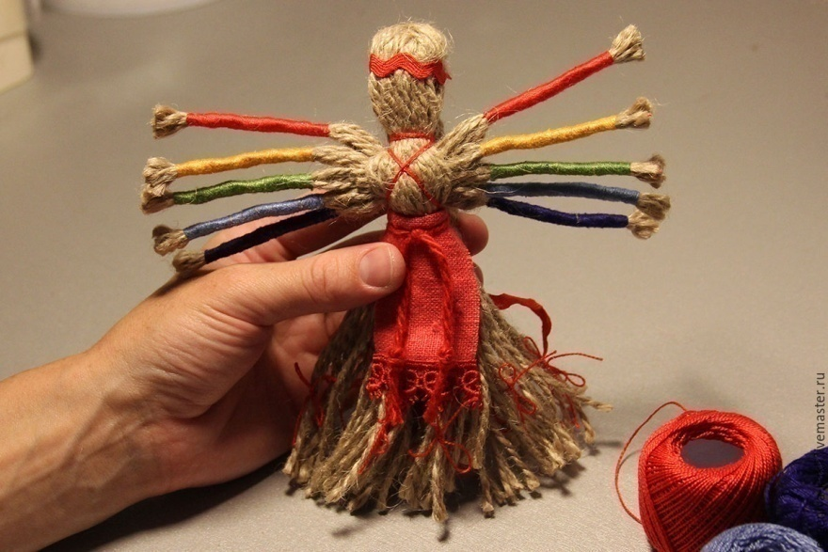
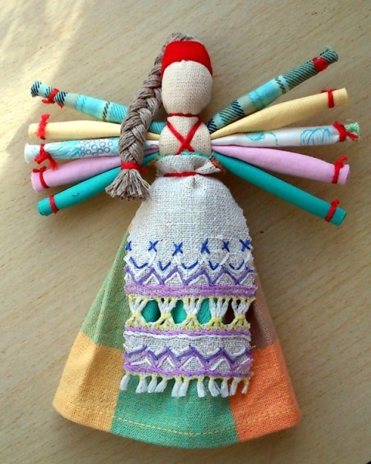
«Кукла Десятиручка»
Мастер – класс
Воспитатель: Медведенко Д.В.
2020г.

Slide 2
В настоящее время важнейшим приоритетом современного образования является духовно-нравственное воспитание детей, подростков и молодёжи. Народная культура — это богатый материал для воспитания любви к Родине, к традициям своего народа. Приобщение детей к русской народной культуре – работа не только актуальная, но и интересная. Традиционная кукла обладает рядом особенностей. Её изготовление не требует жесткой системы выкроек и лекал. Поэтому, единый технологический процесс всегда даёт индивидуальный результат. При изготовлении отсутствует понятие неудачи, неправильности. Сам процесс изготовления приносит радость, работа с мягким (теплым) материалом даёт ощущение тепла, нежности. Изготовив игрушку, ребёнок играет с ней (кормит, укладывает спать, разговаривает), т.е. осваивает различные социальные роли.

Slide 3
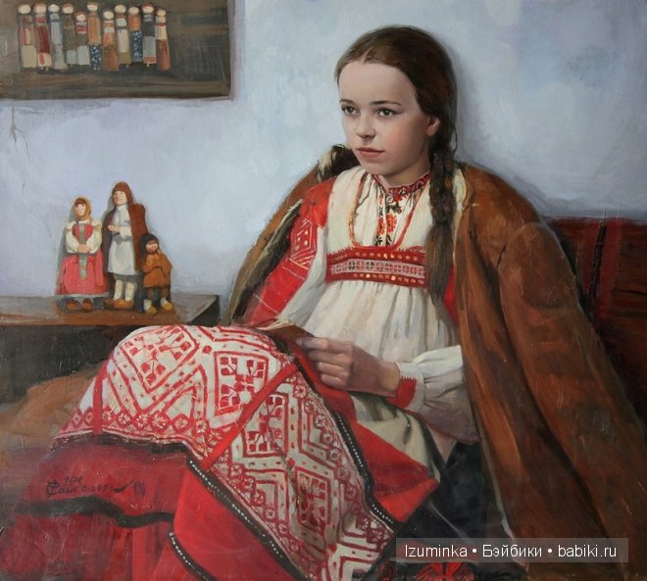
Виды кукол:
Традиционные куклы
делятся на три вида:
игровые,
обрядовые
и обереги.
Куклы на Руси делались по случаю народных праздников, например для Масленицы, или Дня Ивана Купала, в качестве подарка на свадьбу или на рождения ребенка. Куклами не только украшали интерьер и играли, они всегда были очень сильными помощниками в быту.

Slide 4
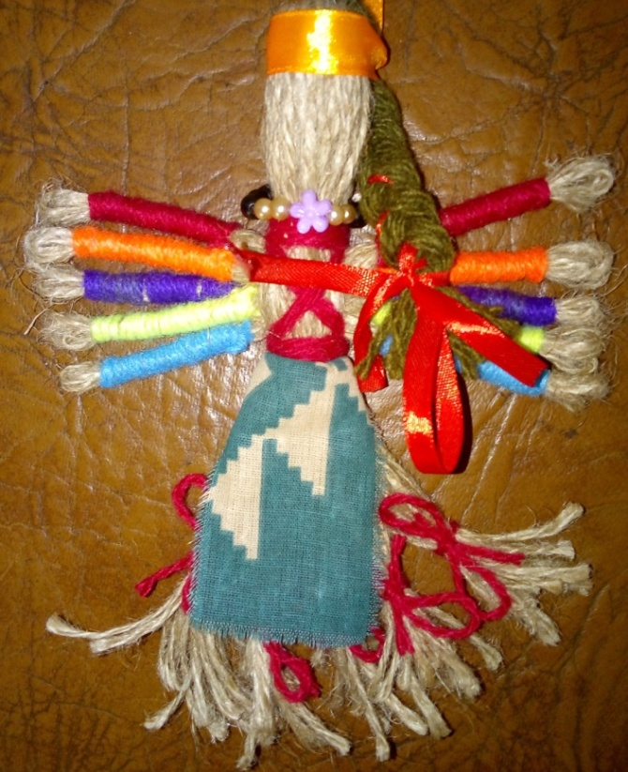
Из истории…
Женщина на Руси делала много дел: шила, вязала, вышивала, за огородом и скотиной ухаживала, готовила и прибиралась, воду носила, печь топила и т.д. Всё успеть было сложно. И тогда женщины обращались за помощью к кукле-оберегу Десятиручке, которую изготавливали своими руками. На каждую руку загадывали отдельное желание или дело, в котором эта рука должна помочь своей хозяйке. Ставили куклу на видное место, там, где женщина работает, чтобы она помогала. Сегодня мы с вами сделаем такую куклу!

Slide 5
Нам понадобится:
-картон; -нитки для вязания или мулине (разных цветов); -ножницы; -шпагат; -бисер, бусы (не обязательно); -лоскут ткани 2 на 4 см; -лента 5 см.

Slide 6
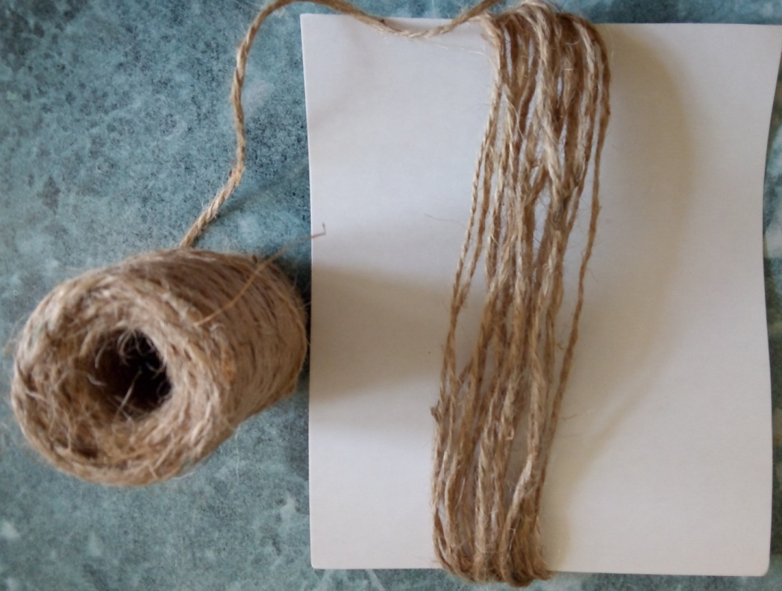
Ход работы:
1.Берём картон любого размера (в данном случае использованы размеры 15см/19см).
2. На большую сторону (19 см) аккуратно наматываем шпагат (это будущее туловище и голова куклы). Делаем примерно 30 витков и отрезаем нить.

Slide 7
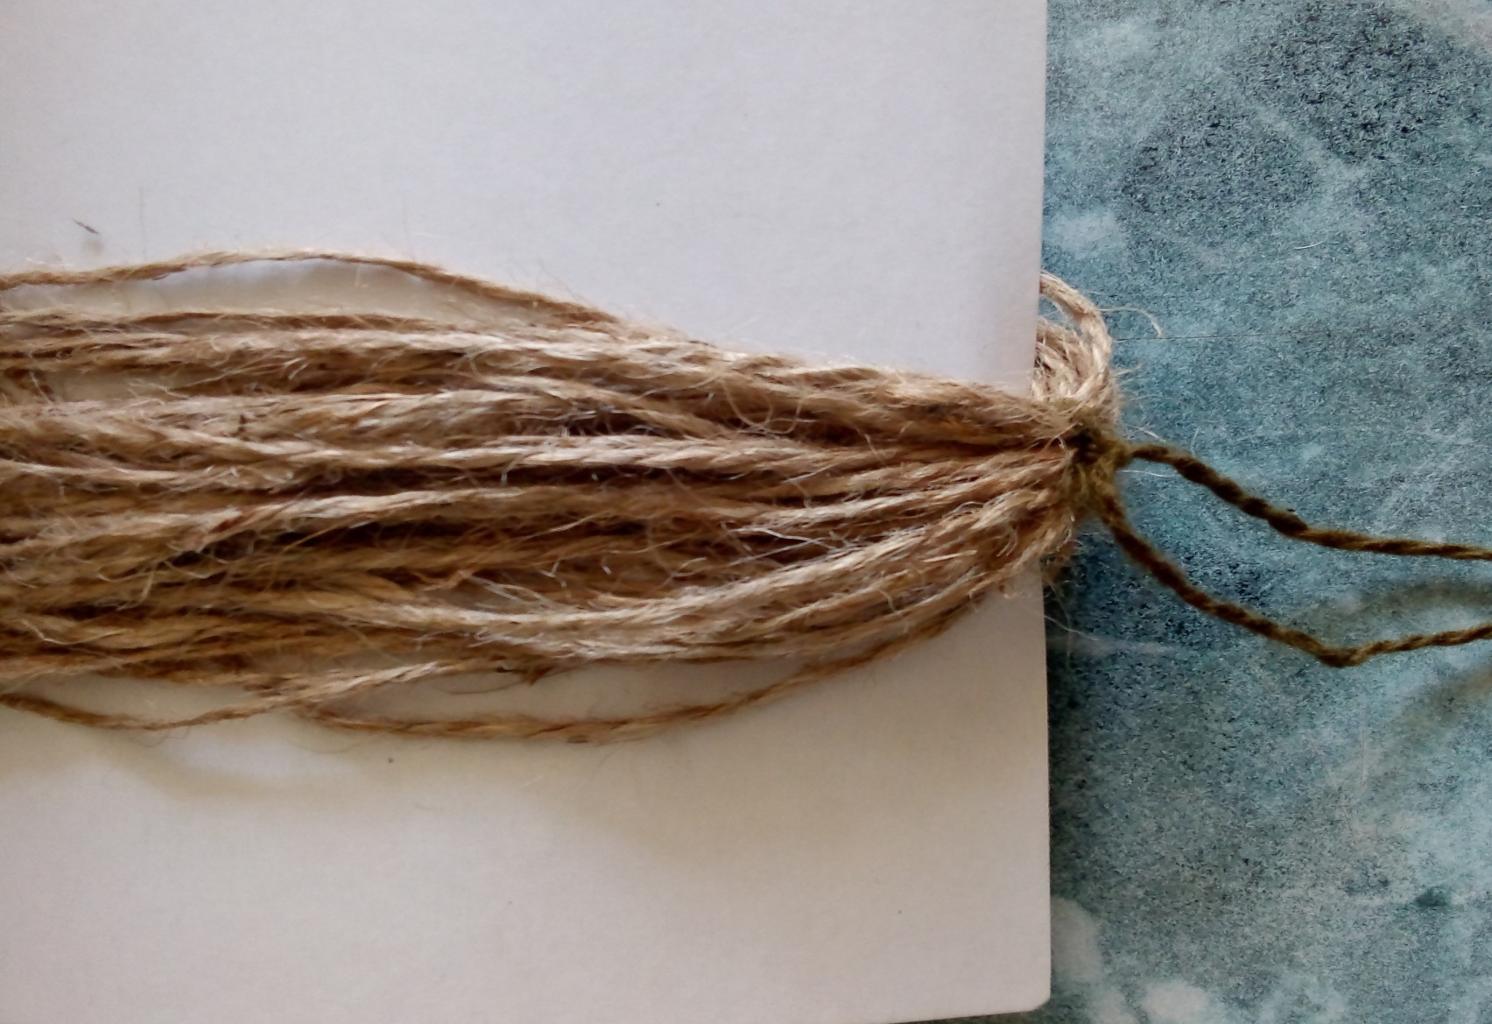
3. С одной стороны завяжем ниткой похожего цвета.

Slide 8
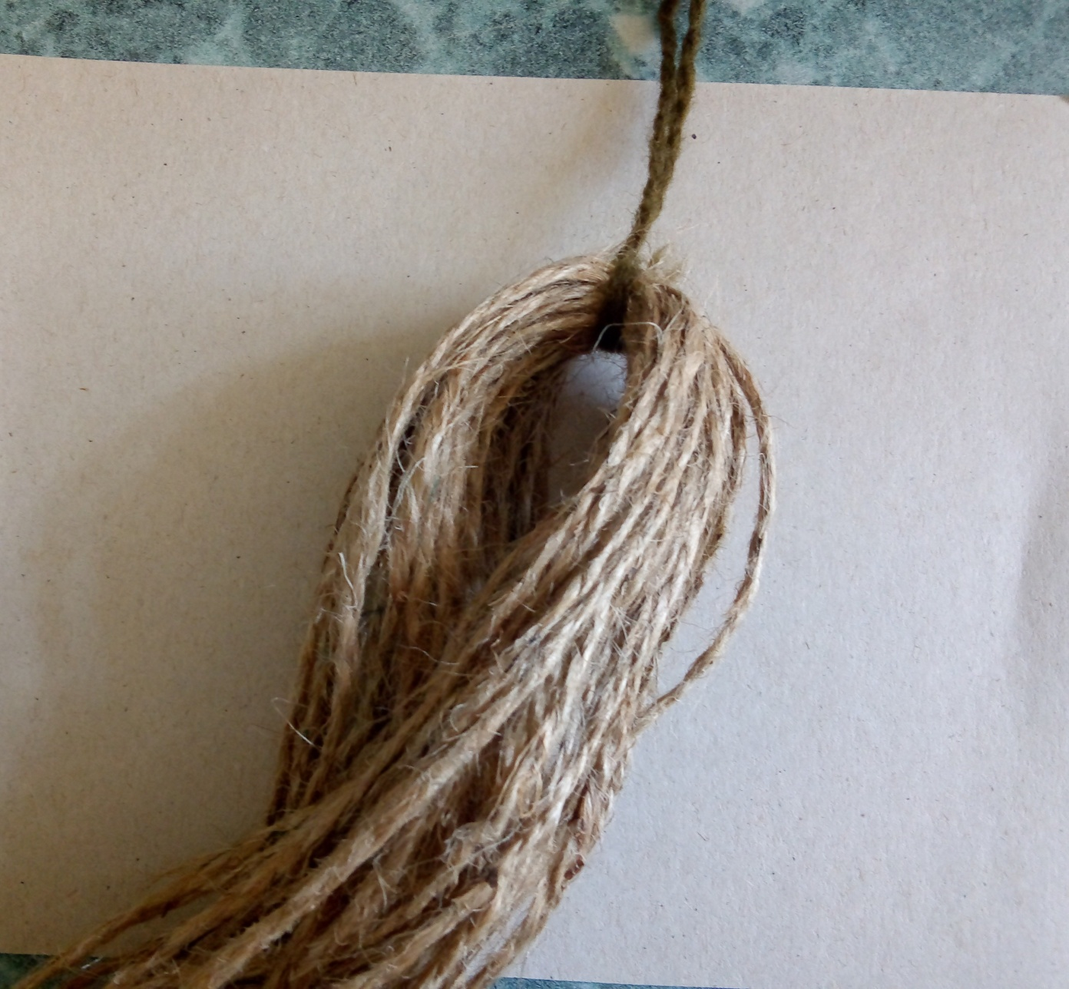
4. Аккуратно снимаем.

Slide 9
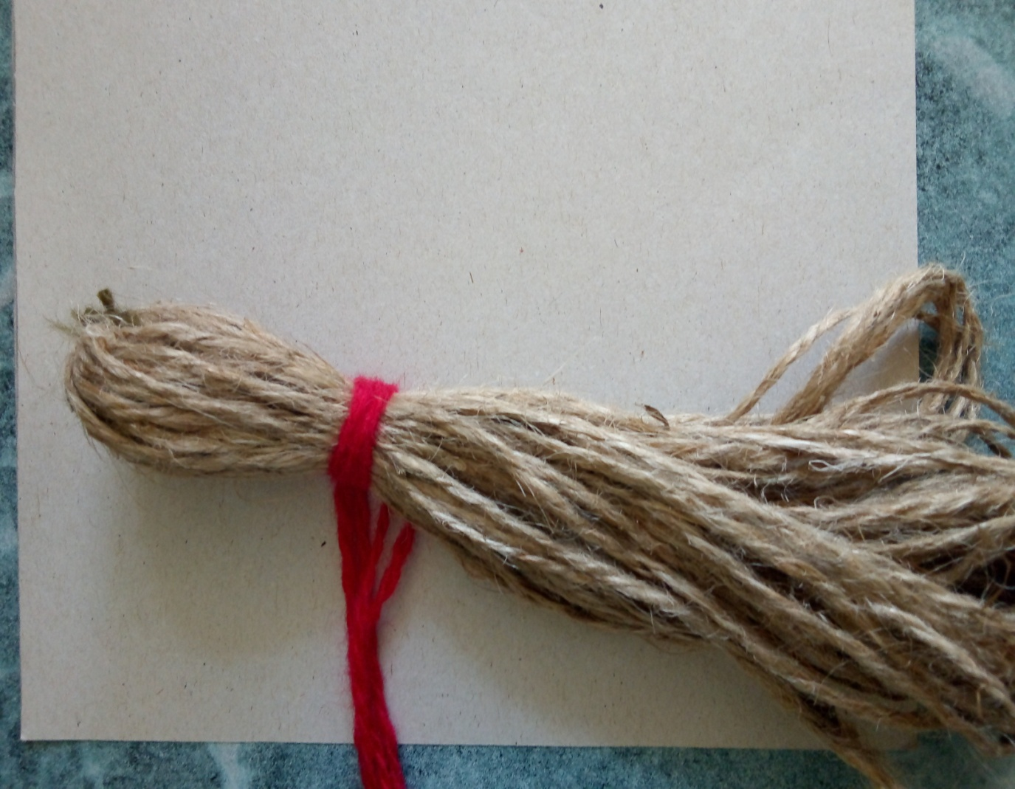
5. Отступаем примерно 5 – 5,5 см и завяжем.
Получится голова нашей куклы.

Slide 10
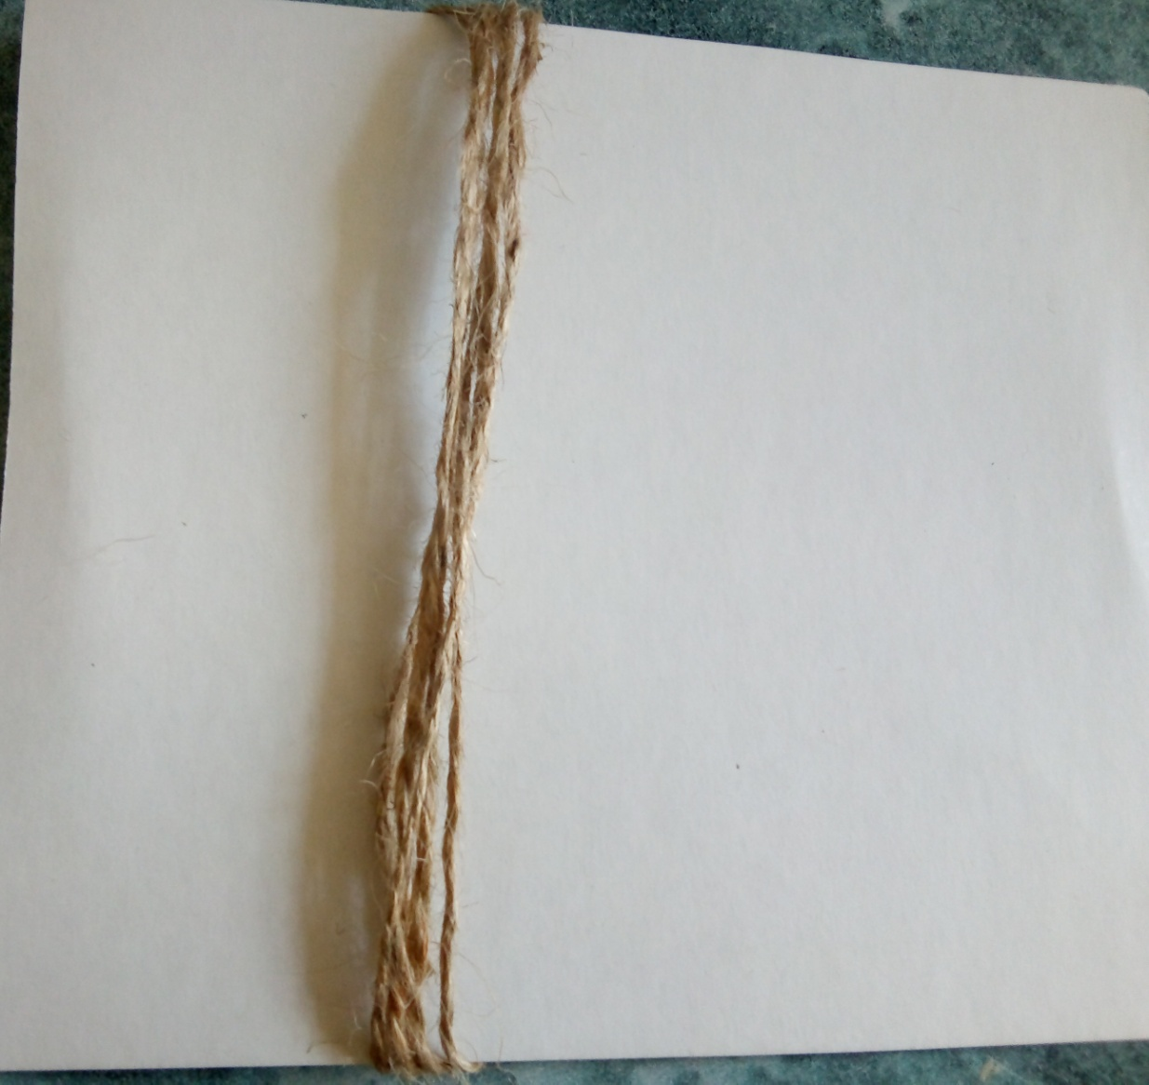
Теперь равномерно наматываем шпагат на картон с меньшей стороны (15 см). Примерно 5 витков. Отрезаем шпагат. Будут руки у нашей куклы.

Slide 11
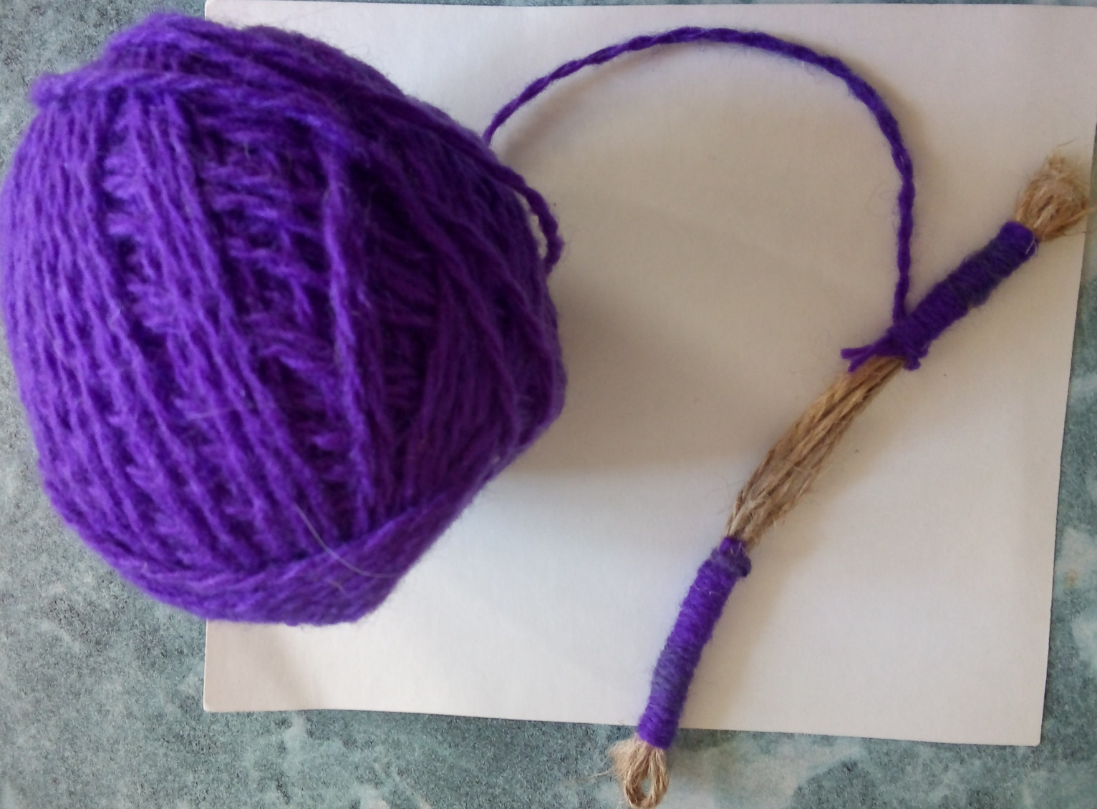
7. Снимаем аккуратно. Концы перематываем цветной пряжей.

Slide 12
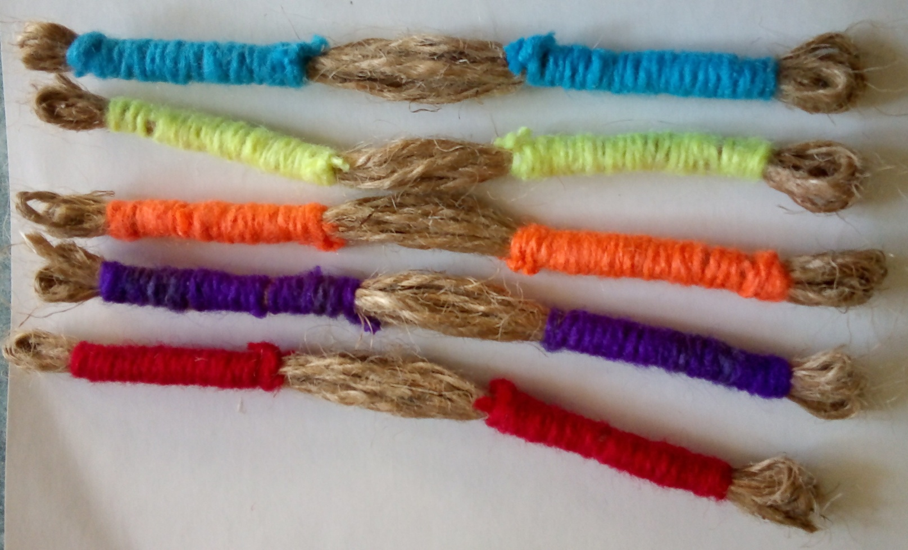
8. Всего таких заготовок должно быть пять. Традиционно каждая пара рук перематывается своим цветом. Обязательно должен быть красный цвет. Также допустимо сделать руки одинакового цвета.

Slide 13
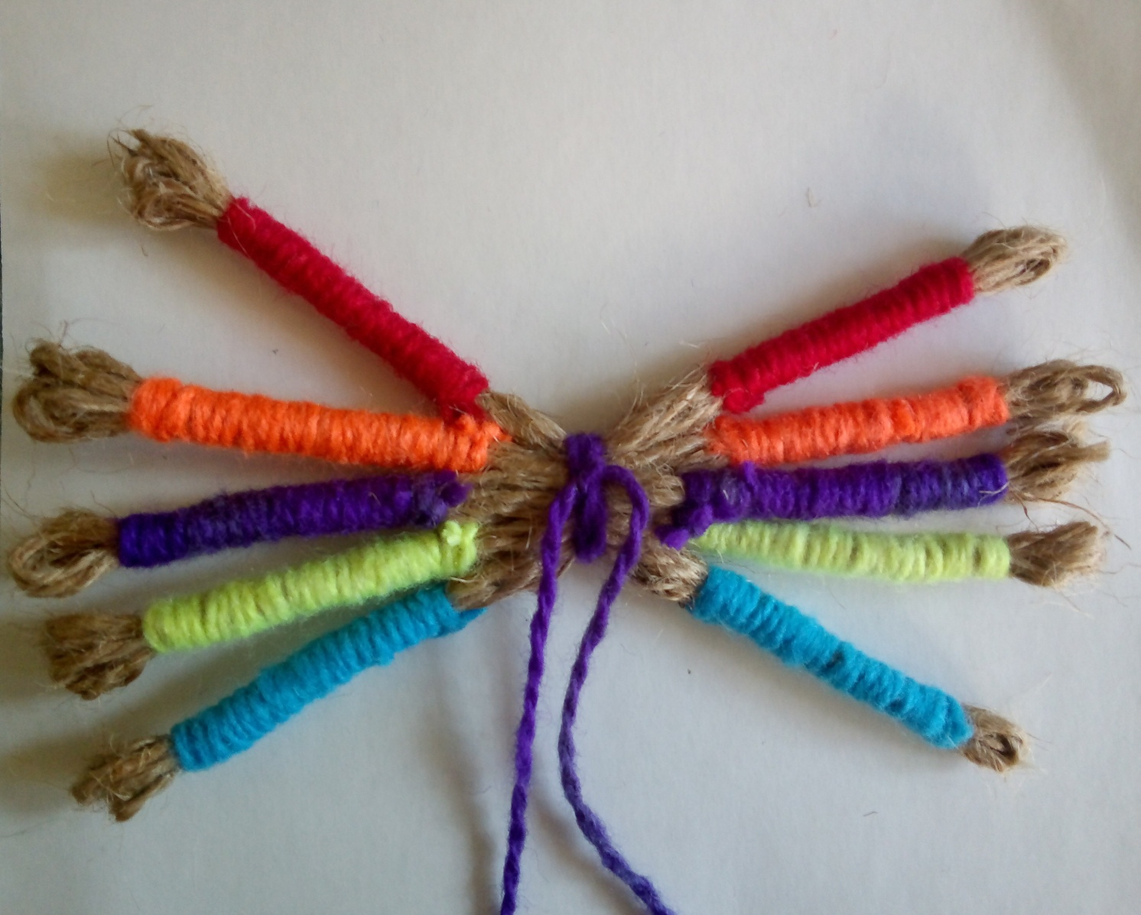
9. Для удобства можно руки собрать вместе и перевязать нитью.

Slide 14
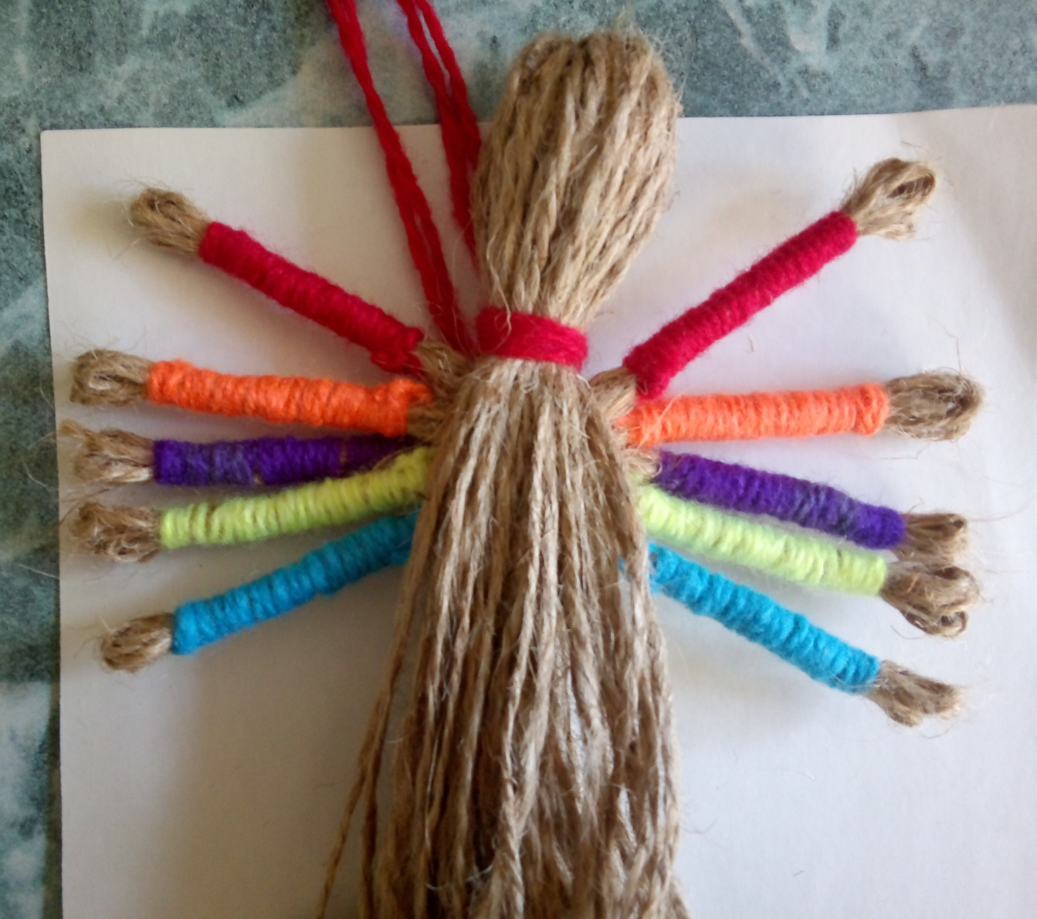
10. В середину туловища вставим руки. Туго завяжем красной ниткой талию куклы. Грудь перевяжем крестом.

Slide 15
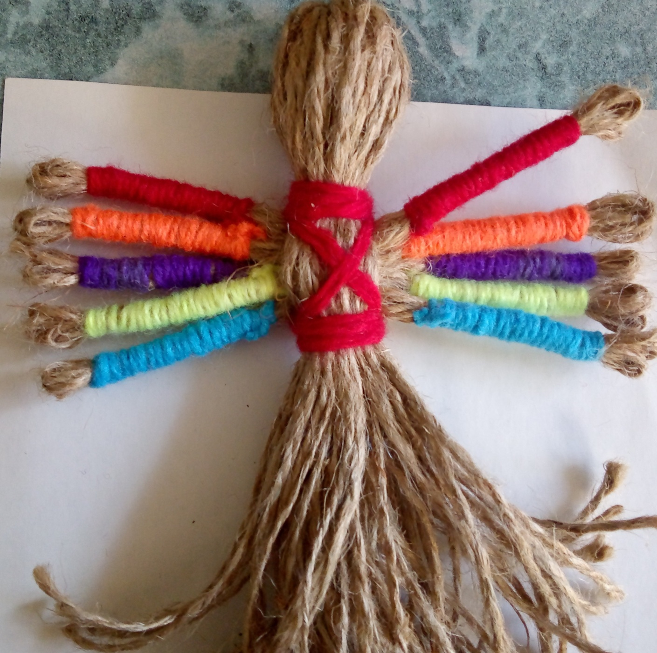

Slide 16
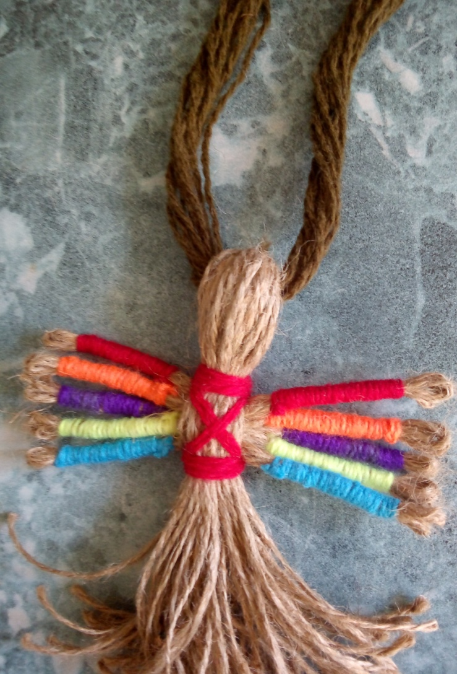
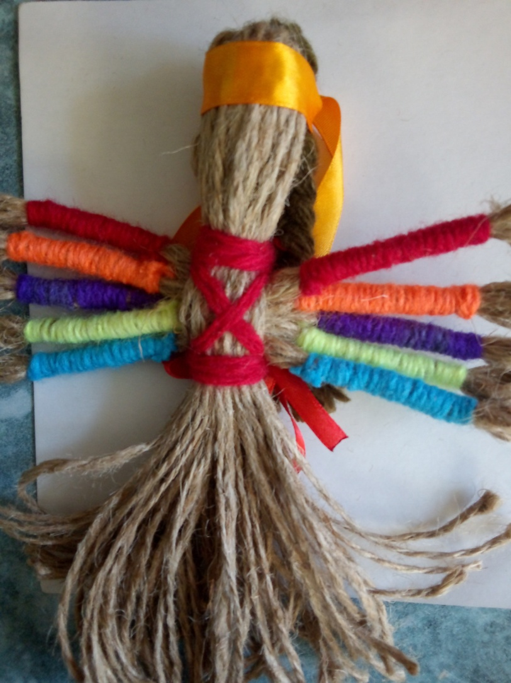
11. На головке сплетём косу. Повяжем ленту.

Slide 17
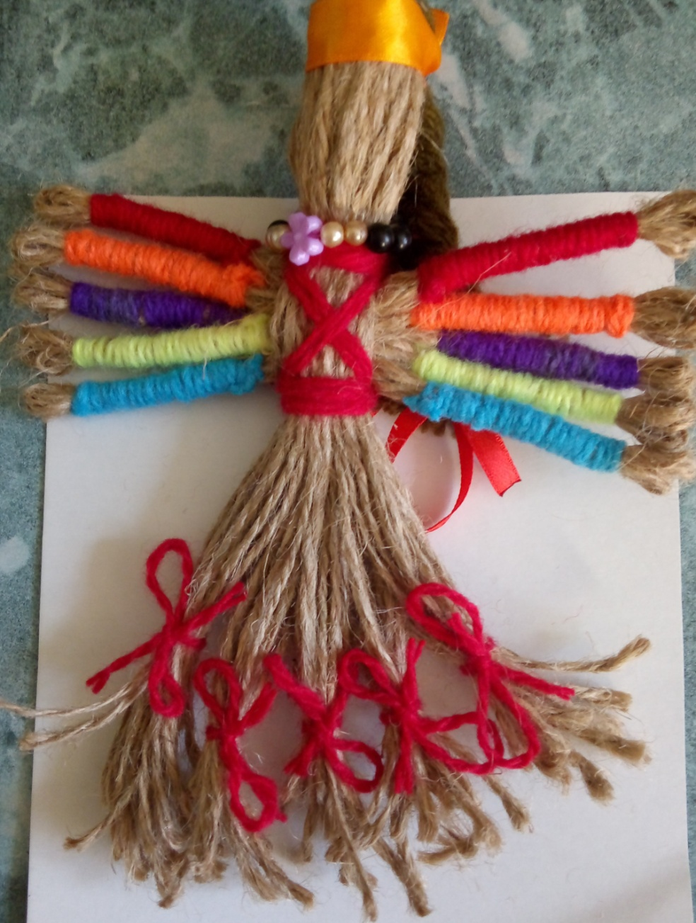
10. Низ туловища куклы разделим на равные части.
Перевяжем нитью каждую часть и сформируем бантики.

Slide 18
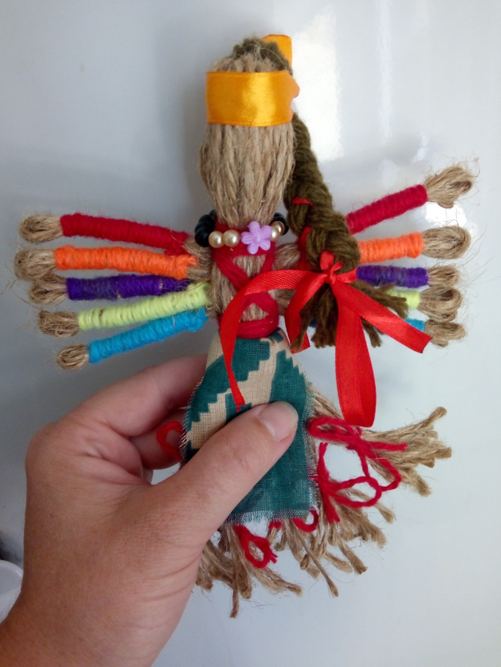
13. На шею сделаем бусы. На туловище куклы повяжем передник. И Десятиручка готова! Оберег будет вашим личным помощником или оригинальным подарком!

Slide 19
Спасибо за внимание!!!

